Slide 1
আইসিটি ক্লাসে সবাইকে শুভেচ্ছা

Slide 2
মোঃ শহিদুল ইসলাম
সহকারী শিক্ষক
গাড়ীদহ দাখিল মাদ্রাসা

Slide 3
পাঠ পরিচিতি
শ্রেণী- ৭ম
বিষয়- তথ্য ও যোগাযোগ প্রযুক্তি
অধ্যয়- দ্বিতীয়
পাঠ- ১২ ও ১৩ মাদারবোর্ড

Slide 4
শিখন ফল
মাদারবোর্ড কি বলতে পারবে।
মাদারবোর্ডের বিভিন্ন যন্ত্রাংশ সম্পর্কে ব্যাখ্যা করতে ।
মাদারবোর্ডের বিভিন্ন পোট সম্পর্কে বলতে।

Slide 5
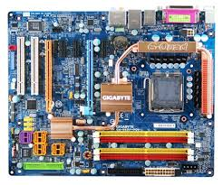
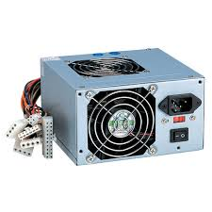
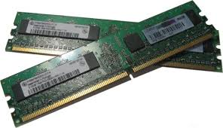
নিচের ছবিগুলো লক্ষ্য কর

Slide 6
আজকের পাঠ - মাদারবোর্ড

Slide 7
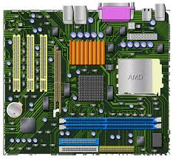
মাদারবোর্ড হলো একটি প্রিন্টড সার্কিট বোর্ড যার সাথে সব প্রয়োজনীয় যন্ত্রাংশ সংযোগ দেওয়া থাকে।

Slide 8
মাদারবোর্ড এর অন্য নাম-
মেইন বোর্ড
সিস্টেম বোর্ড
লজিক বোর্ড

Slide 9
মাদারবোর্ডের প্রসসরের সাথে ভিডিও কার্ড, সাউন্ড কার্ড ইত্যাদি স্লট লাগানো থাকে। বর্তমানে Ram ছাড়া সবই Built in অবস্থায় থাকে।

Slide 10
কর্মপত্র-১
মাদারবোর্ড কাকে বলে?
(একক কাজ)

Slide 11
আধুনিক মাদারবোর্ডের `সুবিধা
প্রসসরের ক্ষমতা বৃদ্ধি
নির্মাণ ব্যয় কম

Slide 12
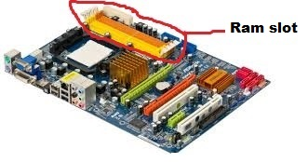
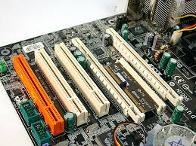
মাদারবোর্ডের কিছু যন্ত্রাংশ

Slide 13
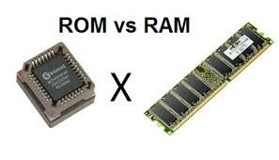
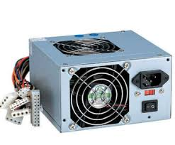
Rom and Ram
Power port
chipset
Ram

Slide 14
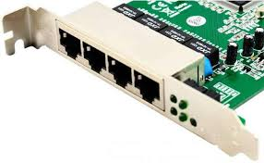
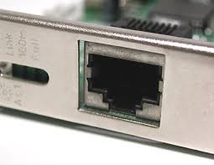
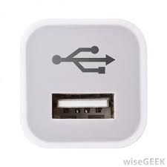
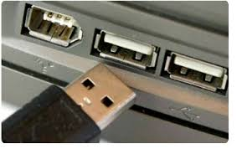
মাদারবোর্ডের পোর্ট
Land port
USB port

Slide 15
মূল্যায়ন
মাদারবোর্ডের যে দুইটি যন্ত্রাংশ নাম বল।

Slide 16
বাড়ীর কাজ
পূর্বের মাদারবোর্ডের সাথে বর্তমান মাদারবোর্ডের পার্থক্য কি এবং কি কি সুবিধা বর্তমান মাদারবোর্ডে পাওয়া যায় আলোচনা কর।

Slide 17
ধন্যবাদ

